Slide 1
Om matematiskt klarspråk i allmänhet och skrivuppgiften i synnerhet
2022-11-01
”Matematiskt klarspråk är faktiskt inte en omöjlighet utan en nödvändighet.”
Olle Nerman (2016), professor i matematisk statistik
Katarina Gustavsson Yamazaki
Inst. Vetenskapens kommunikation och lärande
Avd. för fackspråk och kommunikation
Chalmers tekniska högskola
yamazaki@chalmers.se

Slide 2
Idag:
Er skrivuppgift
  en syntes av information från flera källor
  varför sammanfattning?
  vad utmärker en bra sammanfattning?
Från ”fallgropar” till klarspråk i matematikskrivandet

Slide 3
Er skrivuppgift – Se Canvas för fullständig instruktion
”Ni ska syntetisera central och stödjande information från olika föreläsningar till en sammanhängande text med en tydlig idé vars syfte är:
MVE235
att ANTINGEN (i) redogöra för hur matematikämnet utvecklats, påverkar och interagerar med andra vetenskaper och samhället i stort, ELLER (ii) att redogöra för några av matematikens centrala idéer och dessas koppling till tillämpningen av matematik i samhälle och/eller industri.
MMG200
att redogöra för någon av matematikens centrala idéer och dess koppling till tillämpningen av matematik i samhälle och/eller industri.

Slide 4
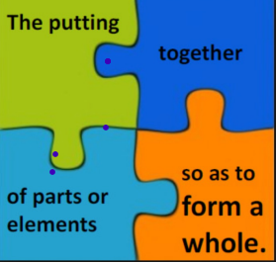
Er syntestext
Inledning
syntes = sätta ihop, kombinera separata element för att forma en sammanhängande helhet
Er text
Optimeringsteori
DNA-analys
Google och linjär algebra
Slumpvandring
Avslutning

Slide 5
En liten uppvärmning …
Berätta för studiekamraten bredvid dig vad du gjorde igår.
Lyssna sedan på vad din studiekamrat gjorde igår.

Slide 6
Vad berättade ni och vad fick ni reda på?

Slide 7
Varför är sammanfattningar viktiga?
Utan sammanfattningar riskerar vi att få för många detaljer i en redogörelse eller berättelse
Vi lever i ett intensivt informations- och kunskapssamhälle
  informationsbelastning
Sammanfattningar finns överallt
  naturlig del i akademiska texter
  pressmeddelanden från företag och organisationer
  executive summary i verksamheter
  […] … också inom matematisk kommunikation!

Slide 8
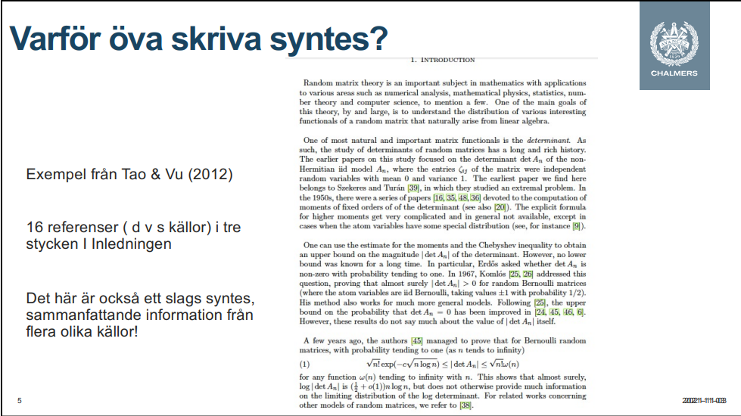

Slide 9
Vad kännetecknar en bra sammanfattning?
1. Identifiera det viktigaste innehållet och huvudpunkten (erna)
2. Urval och avgränsning (ar) – fokus/ta fasta på en specifik del
3. Kort – d.v.s. kortare än ursprungskällan (ca 6000 – 9000 tecken)
4. Parafras – omskrivning av författarens ord
5. Neutral – (objektiv till ämnet, undvik värderande och kontroversiella ord och uttryck) – MEN använd informationen för att kommentera och driva resonemang i relation till syfte
6. Referenshantering – sammanfattningsmarkörer el. referatmarkörer
7. Språkligt bearbetad, välanpassad och självständig

Slide 10
Vad kännetecknar en bra sammanfattning?
1. Identifiera det viktigaste innehållet och huvudpunkten (erna)
2. Urval och avgränsning (ar) – fokus/ta fasta på en specifik del
3. Kort – d.v.s. kortare än ursprungskällan (ca 6000 – 9000 tecken)
4. Parafras – omskrivning av författarens ord
5. Neutral – (objektiv till ämnet, undvik värderande och kontroversiella ord och uttryck) – MEN använd informationen för att kommentera och driva resonemang i relation till syfte
6. Referenshantering – sammanfattningsmarkörer el. referatmarkörer
7. Språkligt bearbetad, välanpassad och självständig:
Tas upp i del 2 av föreläsningen

Slide 11
Identifiera det viktigaste/huvudpunkterna – urval och avgränsning

Slide 12
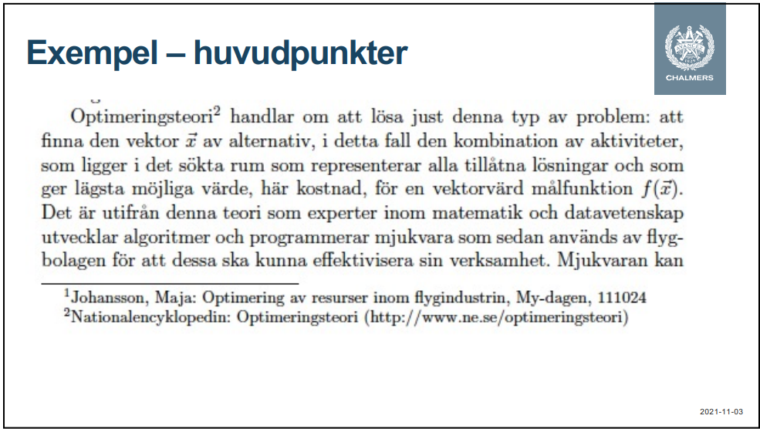

Slide 13
Parafras

Slide 14
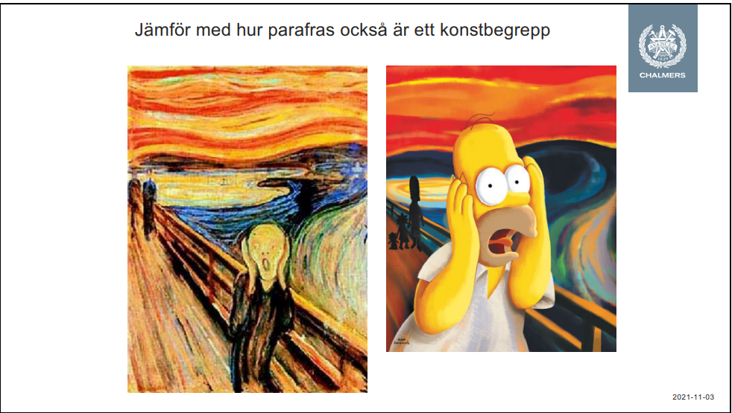
Parafras:
Idéer i ursprungsinformationen uttrycks med egna ord genom omskrivning
Ursprungsinformationens innebörd kan behöva omarbetas eftersom samma grundinformation ska användas för ett annat syfte med ett annat verktyg (en text)

Slide 15
Neutral

Slide 16
Neutral - hur fungerar exemplet?
”En annan mycket intressant föreläsning som på ett bra sätt beskriver …”
”En annan mycket intressant föreläsning som på ett bra sätt beskriver …”

Slide 17
Bättre?
Skrivs om som: ”En annan föreläsning beskriver på ett bra sätt …”
Eller (ännu hellre): ”Googles sidrankning är ett annat exempel på hur matematiken kan tillämpas …”

Slide 18
Referenshantering

Slide 19
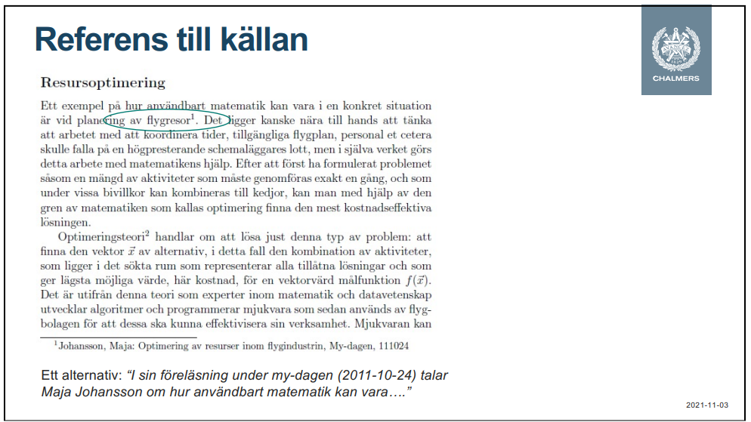
Referenshantering
Texten fokuserar på innehållet och hänvisar till källor genom fotnoter eller alt. källreferenssystem
Ett möjligen bättre alternativ i denna text är följande

Slide 20
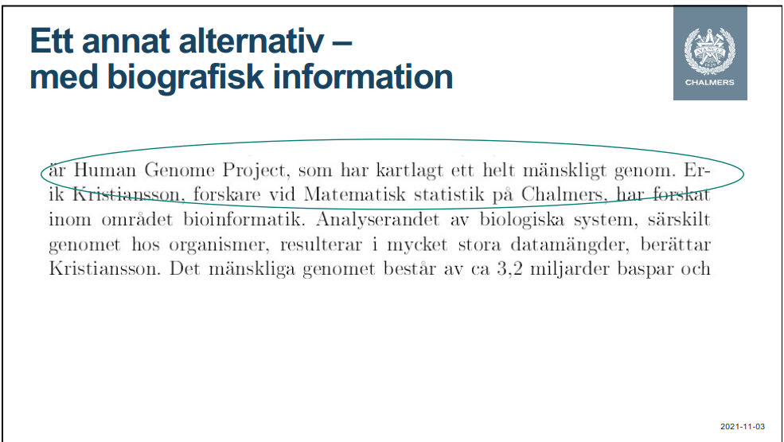
Väv in upplysning om källan/källorna i löptexten

Slide 21
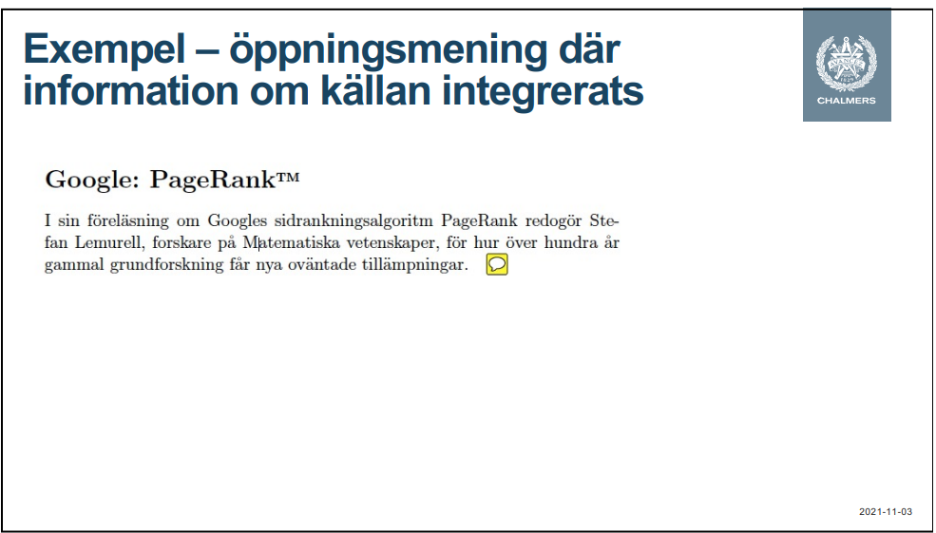

Slide 22
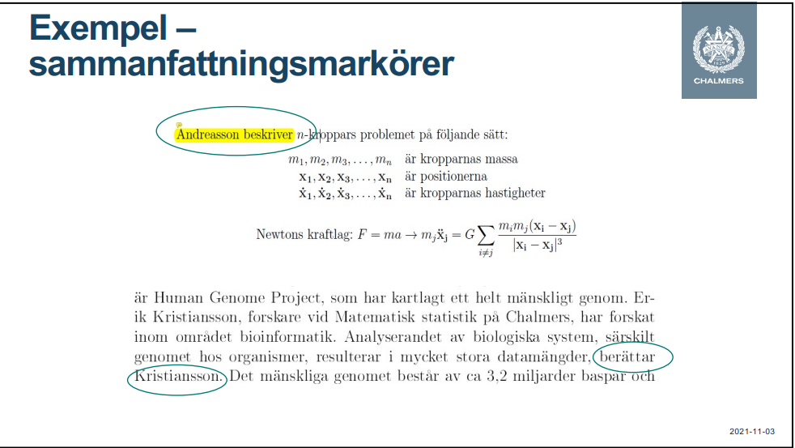
Återkommande referatmarkörer behövs. Varför?

Slide 23
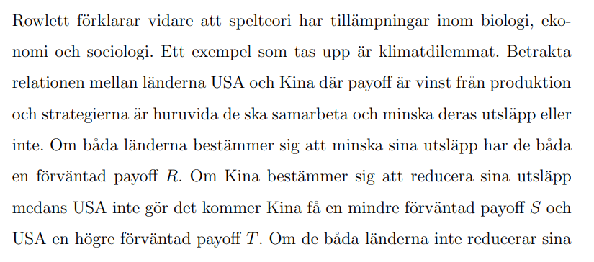
Ytterligare exempel på referatmarkör

Slide 24
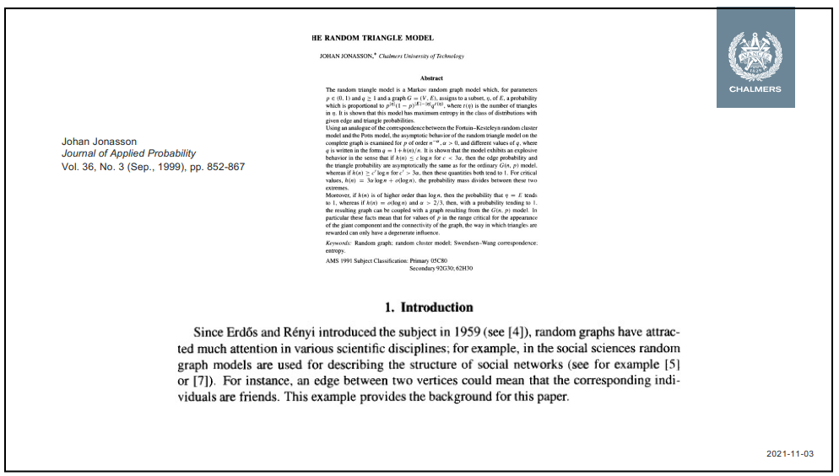
Källreferens
Ämnesintroduktion
Specificering, fördjupning, exemplifiering
Mer subtila markörer som signalerar: ”detta är andrahandsinformation”

Slide 25
För att summera …
Vi har angett vad som kännetecknar en bra sammanfattning
Vi har tittat på några exempel på dessa kännetecken och hur ni kan göra i era texter

Slide 26
Nu … hur göra för att skriva EN text baserad på FLERA källor och idéer?

Slide 27
Nu … hur göra för att skriva EN text baserad på FLERA källor och idéer?
Er text
Optimeringsteori
DNA-analys
Google och linjär algebra
Slumpvandring

Slide 28
Bind samman idéerna i er syntes
Påståenden/idéer från föreläsningarna (eller andra källor) får inte existera i ett vakuum
Dra paralleller, hitta kopplingar och var tydlig för läsarens skull
Kom ihåg det övergripande syftet med din text – och upprepa det gärna (om än inte ordagrant, så hur? Exempel på fraser?)
Låt idéerna utgöra en helhet
Arbeta med inledning – övergångar – avslutning
Tänk på att inledning, huvuddelen (sammanfattande information), avslutning är funktioner (inte nödvändigtvis rubricerade delar/avsnitt)

Slide 29
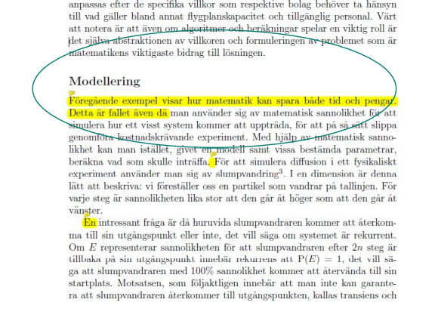
Övergångar skapar sammanhang

Slide 30
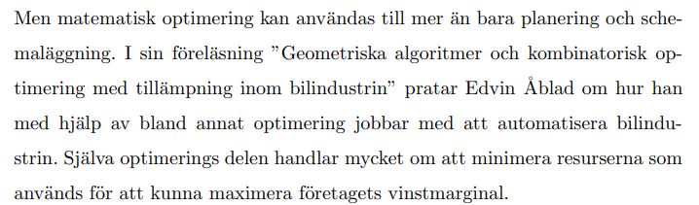
Övergång – från en föreläsning till en annan från ett användningsområde till ett annat

Slide 31
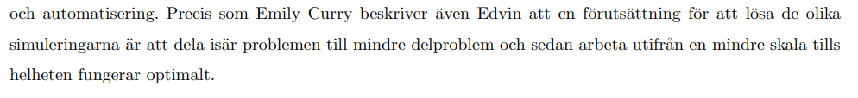
Övergång – från en föreläsare/föreläsning till en annan
Hänvisa till för- och efternamn alternativt efternamn efter fullständig presentation, men ALDRIG enbart till förnamnet!

Slide 32
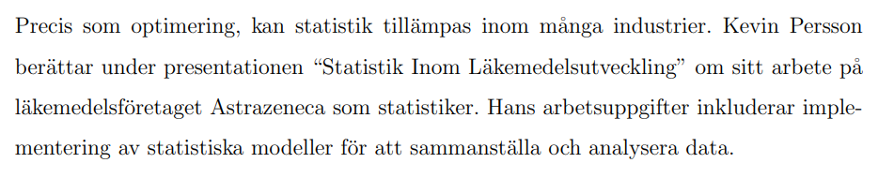
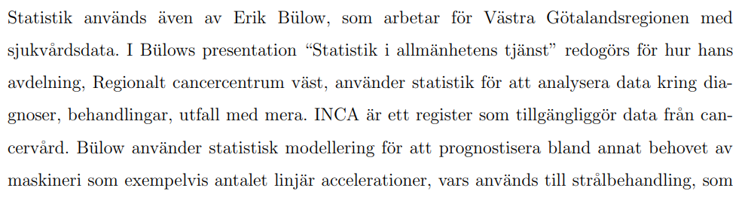
Övergång – från ett ämne till ett annat från en föreläsare/föreläsning till en annan

Slide 33
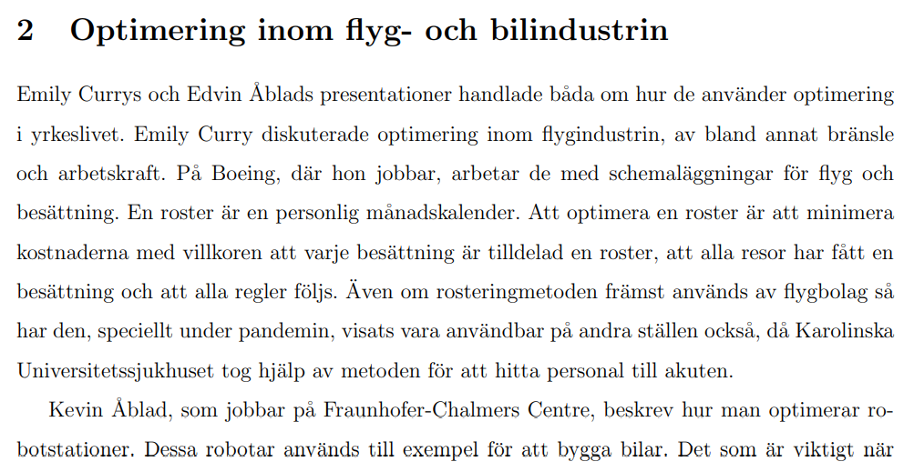
Ett ämne – flera föreläsare

Slide 34
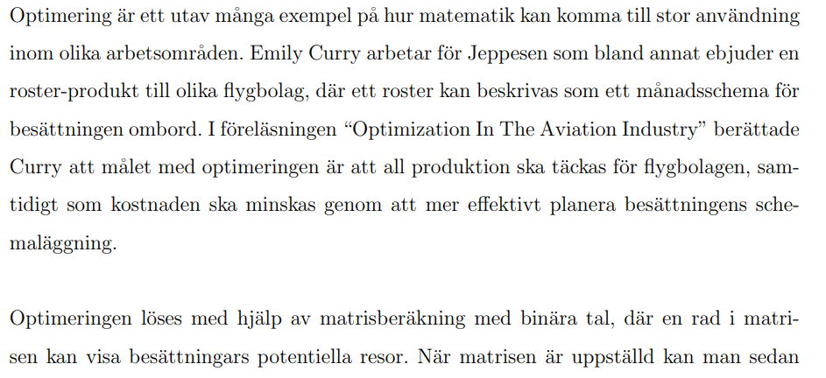
Övergång – ämnespresentation och fördjupning
Ämnesintroduktion
Upprepning syfte
Fördjupning
Precisering

Slide 35
Inledning – vad ska inledningen göra?
Starta generellt – landa i ett syftespåstående
Beskriv syftet med TEXTEN, dvs. vad texten gör i handen på läsaren i läsögonblicket
Undvik klyschor av typen ”Redan de gamla grekerna insåg att matematiken spelar en avgörande roll …”
Använd inledningen till att skapa förväntningar hos läsaren

Slide 36
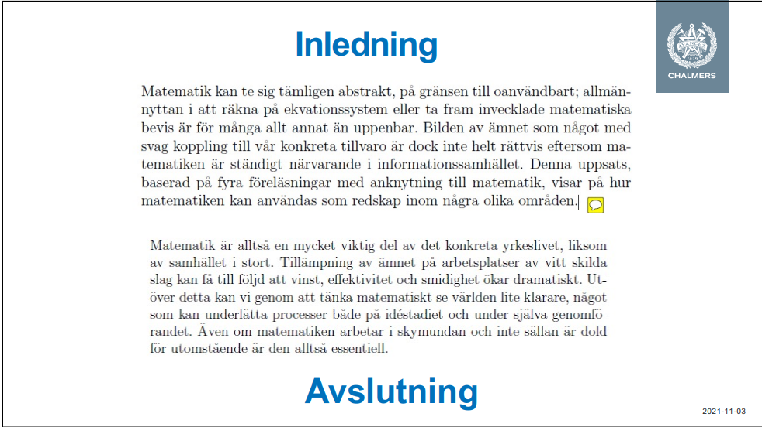

Slide 37
Avslutning – vad ska avslutningen göra?
Knyt ihop alla trådar
Sammanfatta sammanfattningen i en enda mening – ett starkt påstående
Bekräfta din huvud(syn)tes
Avslutningen ska spegla inledningen

Slide 40
Vad får ni med er från dagens föreläsning?
Vägledning för sammanfattningsskrivande
  pdf på kurshemsidan
Återkopplingsdokument inför kamratrespons och textseminarium
  pdf på kurshemsidan
Bilderna från dagens föreläsning
Samt övrigt material som underlättar skrivprocessen

Slide 41
Nu byter vi perspektiv …
… för att se vad NI kan lära av tidigare års texter … och applicera lärdomarna i ert eget skrivande!

Slide 42
Fokus för resten av lektionen
”Matematiskt klarspråk är faktiskt inte en omöjlighet utan en nödvändighet.”
Olle Nerman (2016)
Hur skriver ni en syntestext som tydligt ”hör hemma” i matematiktraditionen och samtidigt är vårdad, enkel och begripligt, d.v.s. använder matematiskt klarspråk?

Slide 43
Centrala begrepp
En text är textriktig om den är välfungerande som text betraktat, är logisk och sammanhängande (har en tydlig röd tråd) givet syftet med texten och är stilmässigt anpassad för ändamålet, d.v.s. varken för formell eller för informell.
En text är språkriktig om den tar hänsyn till de regler och normer som styr användningen av svenska språket i skriven text.
Klarspråk är (myndighets)texter skrivna på ett vårdat, enkelt och begripligt språk.

Slide 44
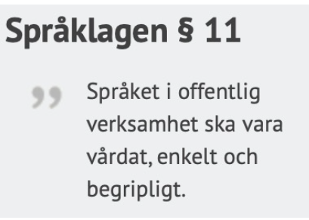
Klarspråk (enl. Språkrådet)
Välj en lagom personlig ton
Välj relevant innehåll
Disponera texten på ett logiskt sätt
Förklara allt som behöver förklaras
Stryk sådant som inte behövs
Skriv informativa rubriker
Undvik långa och invecklade meningar
Använd begripliga ord och förklara nödvändiga facktermer
Sammanfatta det viktigaste
Välj en genomtänkt grafisk formgivning

Slide 45
Klarspråk (enl. Språkrådet)
Välj en lagom personlig ton
Välj relevant innehåll
Disponera texten på ett logiskt sätt
Förklara allt som behöver förklaras
Stryk sådant som inte behövs
Skriv informativa rubriker
Undvik långa och invecklade meningar
Använd begripliga ord och förklara nödvändiga facktermer
Sammanfatta det viktigaste
Välj en genomtänkt grafisk formgivning

Slide 46
Klarspråk (enl. Språkrådet)
Välj en lagom personlig ton
Välj relevant innehåll
Disponera texten på ett logiskt sätt
Förklara allt som behöver förklaras
Stryk sådant som inte behövs
Skriv informativa rubriker
Undvik långa och invecklade meningar
Använd begripliga ord och förklara nödvändiga facktermer
Sammanfatta det viktigaste
Välj en genomtänkt grafisk formgivning
Ta del av exemplen i bildspelet på egen hand! Vid nästa tillfälle finns möjlighet att fråga om något är oklart!

Slide 47
Perspektiv och ton
Vanliga frågor: ”Aktiv eller passiv form? …och ”Får vi skriva?”
Vad tycker ni själva?
Vi slutförde testet inom den angivna tidsramen (aktiv form, med ”vi”)
Testet slutfördes inom den angivna tidsramen (passiv form, utan ”vi”)
Om det är motiverat kan ”vi” användas, men låt inte fokus hamna på författarna i onödan.
Men, inom matematik har ett (annat) slags ”vi” en mkt. naturlig, vanlig och viktig funktion.
Aktiv: Vi genererar ekvationen [2] och använder den som utgångspunkt genom hela processen.
Passiv: Ekvationen [2] genereras och används som utgångspunkt genom hela processen.

Slide 48
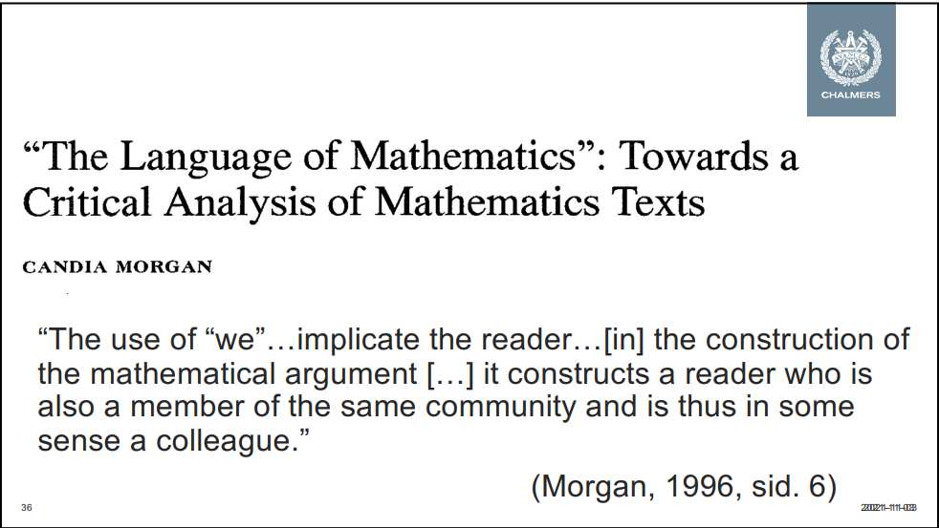

Slide 49
Stilen ska vara saklig (komihåg neutral)
Undvik värderande/värdeladdade ord/uttryck
Undvik subjektivitet

Slide 50
Vad reagerar ni på?
Den seriella kommunikationen mellan experimentkorten och Bluetooth-modulerna behövde uppfylla vissa mycket viktiga krav. Det primära kravet var en överföringshastighet på 9600 Baud. Detta blev ett jättestort problem då det kunde mätas att överföringshastigheten på signalen från utvecklingskortet inte alls motsvarande den som ställts in i programkoden. Den felaktiga överföringshastigheten orsakade ett helt felaktigt dataflöde. På grund av projektets mycket snäva tidsbegränsningar åtgärdades detta via en induktiv, istället för en teoretisk, arbetsmetod.

Slide 51
Saklighet: undvik värderande/värdeladdade ord
Den seriella kommunikationen mellan experimentkorten och Bluetooth-modulerna behövde uppfylla vissa mycket viktiga krav. Det primära kravet var en överföringshastighet på 9600 Baud. Detta blev ett jättestort problem då det kunde mätas att överföringshastigheten på signalen från utvecklingskortet inte alls motsvarande den som ställts in i programkoden. Den felaktiga överföringshastigheten orsakade ett helt felaktigt dataflöde. På grund av projektets mycket snäva tidsbegränsningar åtgärdades detta via en induktiv, istället för en teoretisk, arbetsmetod.

Slide 52
Den seriella kommunikationen mellan experimentkorten och Bluetooth-modulerna behövde uppfylla vissa mycket viktiga krav. Det primära kravet var en överföringshastighet på 9600 Baud. Detta blev ett jättestort problem då det kunde mätas att överföringshastigheten på signalen från utvecklingskortet inte alls motsvarande den som ställts in i programkoden. Den felaktiga överföringshastigheten orsakade ett helt felaktigt dataflöde. På grund av projektets mycket snäva tidsbegränsningar åtgärdades detta via en induktiv, istället för en teoretisk, arbetsmetod.

Slide 53
Bättre?
Den seriella kommunikationen mellan experimentkorten och Bluetooth-modulerna behövde uppfylla vissa krav. Det primära kravet var en överföringshastighet på 9600 Baud. Detta blev ett problem då det kunde mätas att överföringshastigheten på signalen från utvecklingskortet inte motsvarande den som ställts in i programkoden. Den felaktiga överföringshastigheten orsakade ett felaktigt dataflöde. På grund av projektets tidsbegränsningar åtgärdades detta via en induktiv, istället för en teoretisk, arbetsmetod.

Slide 54
Disponera texten på ett logiskt sätt (textriktighet)
Disposition på övergripande nivå/avsnitt i texten
  definieras av textens behov, utifrån syftet
  ev. rubriker
Disposition inom avsnitt och inom stycken
  logiskt flöde
  styckeindelning
  kärnmeningar
  informationsstruktur
  textbindning

Slide 55
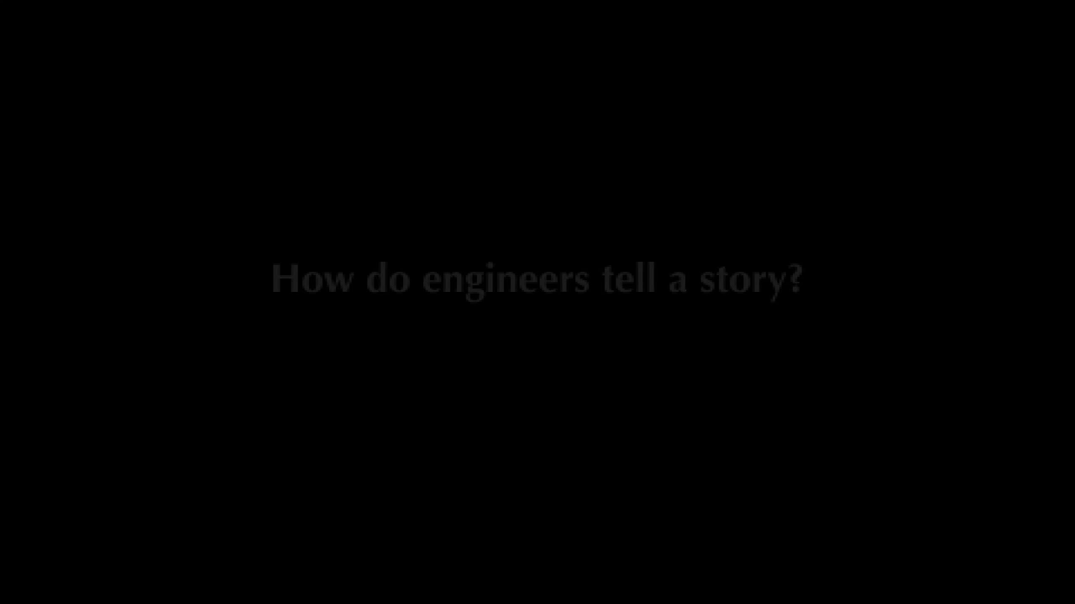
Disponera texten väl och ge läsaren en “lugn seglats”
Christopher Edwards, professor i mekanik, Stanford University

Slide 56
Övergripande nivå
Utgå från syftet och var lyhörd inför textens (och läsarens) behov – det finns ingen absolut ”given” struktur
Använd en medveten strategi – en disposition händer inte av sig själv:
        emfatisk (det viktiga först) – för texten/rapporten som helhet/avsnitt
        tematisk (indelning i olika teman) – bra i texter/rapporter där olika delämnen behandlas
        kontrastiv (uppställning i motsatser) – bra i utredande och argumenterande avsnitt
        kronologisk (tidsföljd – bra när läsaren ska utföra något och behöver förhålla sig till att ngt sker/skedde i en viss ordning)
        annan systematisk disposition (orsak före verkan, helhet före detalj, åtgärd före resultat, rumsföljd)

Slide 57
ev. Rubriker
Rubriker behövs för att underlätta navigeringen i texten
Rubriker ska sammanfatta
Parallella informativa och transparenta rubriker
MEN, rubriker ska inte användas istället för övergångar

Slide 58
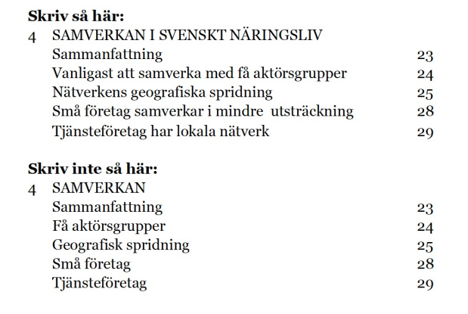
Informativa och transparenta rubriker

Slide 59
Inom avsnitt och inom stycken

Slide 60
Stycke
Stycke = informations-/idéenhet
  en idé = ett stycke
Nytt stycke för att…
  introducera ett resonemang som är kopplat till textens huvudsyfte
  byta perspektiv
  signalera sekvens, t.ex. från ett argument till ett annat, från ett steg till ett annat
  inleda eller avsluta en tankegång
Stycken markeras i texten på ett av två möjliga sätt, genom
  indrag
  blankrad

Slide 61
[Från studentrapport]
Var bör stycket delas upp?
Nyquist–Shannon samplingsteorem utgör inom signalbehandling en grundläggande princip för övergången mellan tidskontinuerliga signaler och tidsdiskreta signaler [3]. Samplingsteoremet fastställer en tillräcklig förutsättning för att rekonstruera den tidskontinuerliga signalen på ett så idealt sätt som är möjligt i samband med samplingsprocessen. Enligt teoremet bör samplingsfrekvensen, fs, vara minst dubbelt så hög som bandbredden för den signal som samplas, för att undvika störningar [3]. Den så kallade Nyquist–frekvensen härleds direkt ur Nyquist–Shannon samplingsteorem och definieras som halva samplingfrekvensen [3], se ekvation 1. Nyquist–frekvensen är således minst lika stor som signalens bandbredd.

Slide 62
[Från studentrapport]
Här bör stycket delas upp!
Nyquist–Shannon samplingsteorem utgör inom signalbehandling en grundläggande princip för övergången mellan tidskontinuerliga signaler och tidsdiskreta signaler [3]. Samplingsteoremet fastställer en tillräcklig förutsättning för att rekonstruera den tidskontinuerliga signalen på ett så idealt sätt som är möjligt i samband med samplingsprocessen. Enligt teoremet bör samplingsfrekvensen, fs, vara minst dubbelt så hög som bandbredden för den signal som samplas, för att undvika störningar [3].
Den så kallade Nyquist–frekvensen härleds direkt ur Nyquist–Shannon samplingsteorem och definieras som halva samplingfrekvensen [3], se ekvation 1. Nyquist–frekvensen är således minst lika stor som signalens bandbredd.

Slide 63
2.4.5 Pulsbreddsmodulering (PWM)
Pulsbreddsmodulering, PWM, är en teknik för att skicka information genom en elektrisk signal. Kortfattat skickas flertalet strömimpulser istället för en konstant ström, vilket resulterar i en våg.
Det finns i huvudsak två olika sätt som detta används på, varav det första är en metod för att kunna skicka en variabel strömstyrka genom en binär utport (en utport som antingen är aktiv eller ej). Genom att slå av och på utporten med visst tidsintervall sänks strömstyrkan. Ju större del av tiden som strömmen är avstängd, desto svagare blir strömmen, vilket gör att man kan skicka en signal med valfri styrka. Frekvensen för vågen hålls så hög att den anslutna apparaten inte kan urskilja att det egentligen är en konstant ström. Detta är vanligt vid drift av motorer där strömstyrkan avgör motorns hastighet.
Det andra sättet används bland annat för servon där information skickas och kodas av längden på strömimpulser och deras avstånd. En våg skickas varje 20 ms, där längden på vågen avgör servots riktning. En våglängd på 1,5 ms är nolläge, där en kortare längd gör att servot vrider sig i negativ riktning, och en längre längd gör att den vrider sig i positiv riktning.
Till bilen används PWM till både servo och motor. Utifrån de signaler bilen tar emot från fjärrkontrollen, alternativt från aktiv kontrollapplikation, skapar den rätt PWM-signaler för att kontrollera bilen.

Slide 64
2.4.5 Pulsbreddsmodulering (PWM)
Pulsbreddsmodulering, PWM, är en teknik för att skicka information genom en elektrisk signal. Kortfattat skickas flertalet strömimpulser istället för en konstant ström, vilket resulterar i en våg.
Det finns i huvudsak två olika sätt som detta används på, varav det första är en metod för att kunna skicka en variabel strömstyrka genom en binär utport (en utport som antingen är aktiv eller ej). Genom att slå av och på utporten med visst tidsintervall sänks strömstyrkan. Ju större del av tiden som strömmen är avstängd, desto svagare blir strömmen, vilket gör att man kan skicka en signal med valfri styrka. Frekvensen för vågen hålls så hög att den anslutna apparaten inte kan urskilja att det egentligen är en konstant ström. Detta är vanligt vid drift av motorer där strömstyrkan avgör motorns hastighet.
Det andra sättet används bland annat för servon där information skickas och kodas av längden på strömimpulser och deras avstånd. En våg skickas varje 20 ms, där längden på vågen avgör servots riktning. En våglängd på 1,5 ms är nolläge, där en kortare längd gör att servot vrider sig i negativ riktning, och en längre längd gör att den vrider sig i positiv riktning.
Till bilen används PWM till både servo och motor. Utifrån de signaler bilen tar emot från fjärrkontrollen, alternativt från aktiv kontrollapplikation, skapar den rätt PWM-signaler för att kontrollera bilen.

Slide 65
Kärnmeningar
Pulsbreddsmodulering, PWM, är en teknik för att skicka information genom en elektrisk signal.
Det finns i huvudsak två olika sätt som detta används på, varav det första är en metod för att kunna skicka en variabel strömstyrka genom en binär utport.
Det andra sättet används bland annat för servon där information skickas och kodas av längden på strömimpulser och deras avstånd.
Till bilen används PWM till både servo och motor.

Slide 66
2.4.5 Pulsbreddsmodulering (PWM)
Pulsbreddsmodulering, PWM, är en teknik för att skicka information genom en elektrisk signal. Kortfattat skickas flertalet strömimpulser istället för en konstant ström, vilket resulterar i en våg.
Det finns i huvudsak två olika sätt som detta används på, varav det första är en metod för att kunna skicka en variabel strömstyrka genom en binär utport (en utport som antingen är aktiv eller ej). Genom att slå av och på utporten med visst tidsintervall sänks strömstyrkan. Ju större del av tiden som strömmen är avstängd, desto svagare blir strömmen, vilket gör att man kan skicka en signal med valfri styrka. Frekvensen för vågen hålls så hög att den anslutna apparaten inte kan urskilja att det egentligen är en konstant ström. Detta är vanligt vid drift av motorer där strömstyrkan avgör motorns hastighet.
Det andra sättet används bland annat för servon där information skickas och kodas av längden på strömimpulser och deras avstånd. En våg skickas varje 20 ms, där längden på vågen avgör servots riktning. En våglängd på 1,5 ms är nolläge, där en kortare längd gör att servot vrider sig i negativ riktning, och en längre längd gör att den vrider sig i positiv riktning.
Till bilen används PWM till både servo och motor. Utifrån de signaler bilen tar emot från fjärrkontrollen, alternativt från aktiv kontrollapplikation, skapar den rätt PWM-signaler för att kontrollera bilen.

Slide 67
Kärnmening och ”resten av stycket”
den inledande meningen i ett stycke
kärnmeningen är styckets ”titel” eller ”tema” och talar om vad stycket handlar om
kärnmeningen är ett påstående som resten av stycket specificerar
kärnmeningen är ett påstående som resten av stycket exemplifierar
kärnmeningen är ett påstående som resten av stycket konkretiserar
Inledande mening = Kärnmening
Resten av stycket:
stöd åt kärnmeningen;
utvecklar, förtydligar, bygger ut kärnmeningen

Slide 68

OM STYCKEN OCH KÄRMENINGAR
Andreas Isacsson, professor i fysik, Chalmers

Slide 69
Informationsstruktur - meningsnivå
Informationen inom ett stycke text i en facktext måste ha en logisk uppbyggnad med avseende på i vilken ordning information presenteras
Informationsstruktur handlar om
  vår kognitiva förmåga att processa information effektivt
  GAMMAL och NY information
Vi skapar ordning genom växlingen mellan gammal och ny information i en text
  Gammal (känd) information: det man talar om; den information som är utgångspunkt för yttrandet
  Ny information: det man talar om; det som meningen går vidare till

Slide 70
På undersidan av geckons fötter har den små hår, så kallade häftlameller. Lamellerna delar upp sig och utmynnar i flera platta ändar (spatlar). Varje spatel är cirka 0,5 μm i diameter. Spatlarna skapar i kontakt med underlaget de van der Waals-krafter som behövs för att geckoödlan ska kunna hålla sig kvar på underlaget.

Slide 71
På undersidan av geckons fötter har den små hår, så kallade häftlameller. Lamellerna delar upp sig och utmynnar i flera platta ändar (spatlar). Varje spatel är cirka 0,5 μm i diameter. Spatlarna skapar i kontakt med underlaget de van der Waals-krafter som behövs för att geckoödlan ska kunna hålla sig kvar på underlaget.
Gammal information
Ny information
Ny information
Gammal information
Ny information
Gammal information
Gammal information
Ny information
Lägg märke till:
ny information=obestämd form
gammal information=bestämd form

Slide 72
Textbindning
Att tydligt markera sambanden mellan en texts olika delar underlättar för läsaren
Vi använder visa ord som konkreta markörer i en text, och ibland är de nödvändiga för att förmedla “rätt” betydelse
Jag kommer inte på mötet. Kim kommer.
Jag kommer inte på mötet, men Kim kommer.
Jag kommer inte på mötet, därför att Kim kommer.
Jag kommer inte på mötet, trots att Kim kommer.
Sådana här ord/fraser vägleder läsaren och visar hur olika satser ska förstås i förhållande till varandra
Om ett visst samband mellan satser är mindre förväntat är det särskilt viktigt att visa det, och tvetydighet ska alltid undvikas
Den önskade prestandan uppnåddes trots att flera delar inte fungerade enligt plan.

Slide 73
Textbindningsord/Sammanhangssignaler – listan finns på Canvas
Tillägg |  | Tid
även och, också därtill tillika dessutom lika viktigt är vidare vad mera är | ytterligare nästa för det första för det andra tilläggas kan slutligen sist men inte minst | inledningsvis omedelbart därefter under tiden medan samtidigt före efter så småningom Snart | efter ett tag först sedan tidigare senare för det första för det andra slutligen till sist
Exemplifiering och precisering | Orsak och slutsats | Upprepning
såsom till exempel exempelvis bland annat det vill säga illustrerar/illustreras som ett exempel på visar belyser här urskiljer sig närmare bestämt särskilt i synnerhet | av detta skäl mot den bakgrunden på grund av detta orsaken är/var en förklaring till detta som en följd av härav följer följaktligen således sålunda alltså därför resultatet blir slutsatsen blir vilket leder till det(ta) beror på anledningen är följden blir | Som tidigare nämnts som nämnt som jag tidigare antytt med andra ord
 |  | Emfas (eftertryck)
 |  | det är tydligt tydligen faktum är is själva verket det vill säga nämligen
 |  | Sammanfattning
 |  | slutligen kort sagt avslutningsvis sammantaget sammanfattningsvis
Ord som signalerar jämförelse eller motsättning
däremot men emellertid dock ändå icke desto mindre trots, trots allt å ena sidan | å andra sidan när allt kommer omkring tvärtemot tvärtom en skillnad är i gengäld i sin tur istället | fördelarna nackdelarna på så sätt på samma sätt samtidigt (kan noteras att) liknande (resonemang) likartat (resonerar) in likartad uppfattning
Siv Strömqvist, Skrivboken, (2010)

Slide 74
Klarspråk (enl. Språkrådet)
Välj en lagom personlig ton
Välj relevant innehåll
Disponera texten på ett logiskt sätt
Förklara allt som behöver förklaras
Stryk sådant som inte behövs
Skriv informativa rubriker
Undvik långa och invecklade meningar
Använd begripliga ord och förklara nödvändiga facktermer
Sammanfatta det viktigaste
Välj en genomtänkt grafisk formgivning
Frågor?
Lagen om akademisk kommunikation § 1
”Språket i den akademiska kommunikationen ska vara vårdat, enkelt och begripligt”

Slide 75
Se bilder 75 – 90 på egen hand!
Sidorna handlar om fackterminologi, ordval, meningslängd, stringens, hänvisning till information om visualisering i matematiktext, t.ex.figurhantering och matematisk integrering i text samt allmän språkriktighet.
Fråga vid nästa tillfälle om något är oklart!
Mejla går förstås också bra ☺

Slide 76

Effektivt skrivande har betydelse
Mark Kasevich, professor i teknisk fysik, Stanford University

Slide 77
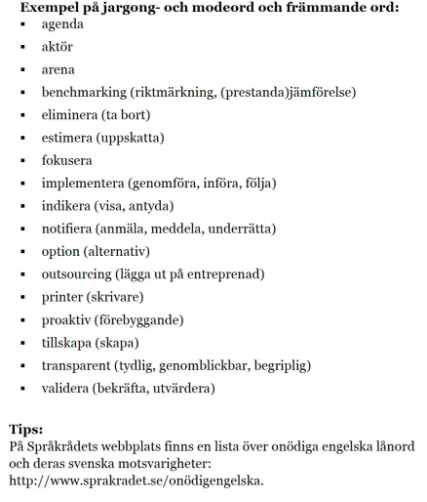
Begripliga ord?
Se upp med teknisk jargong, särskilt om er publik innehåller icke-experter
Behöver ni använda en fackterm? Helt OK men överväg behov av definition
Avgörande: den egna förståelsen. Använd aldrig en term som ni inte själva vet vad den betyder (okunskap märks …)

Slide 78
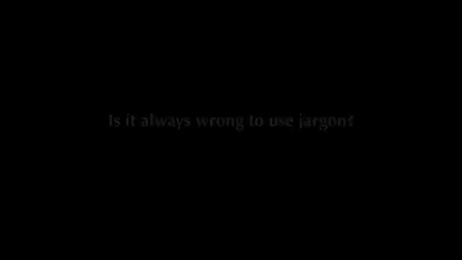
Om jargong i facktext
Margot Gerritsen, professor i energiresurser, Stanford University

Slide 79
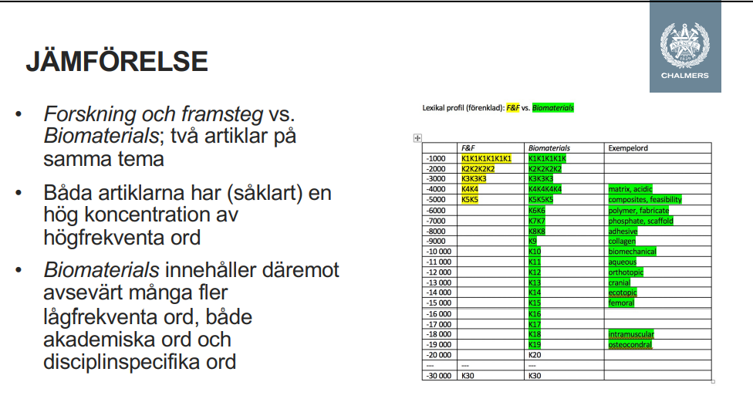

Slide 80
Förklara svåra ord
Förklara facktermerna?
Vad betyder ”appreciering” (ekon.)?
Appreciering, dvs. då valutan i ett land stiger under ett system med rörlig växelkurs, kan innebära att …
Texten blir längre, så använd sparsamt med uttryck som måste definieras.
Vilka facktermer behöver definieras?

Slide 81
Undvik långa och invecklade meningar

Slide 82
Meningslängd
För långa:
Det är viktigt att inte skriva för långa meningar för om man gör det blir det svårt för läsaren att hänga med, eftersom det inte finns några naturliga pauser där läsaren kan samla sig och ta in det han/hon har läst och detta gör att läsaren blir irriterad och tappar fokus.
För korta:
Man ska inte skriva för korta meningar heller. Om man gör det blir det också jobbigt att läsa. Det blir för hackigt. Då får man inget bra flyt i läsningen. Även detta kan gör att läsaren tappar fokus.
Lagom långa:
Om man skriver lagom långa meningar blir det lätt att läsa texten. Använd skiljetecken strategiskt för att ge lite andrum till läsaren. Växla mellan att skriva lite längre meningar, där du binder ihop flera satser, och kortare meningar.

Slide 83
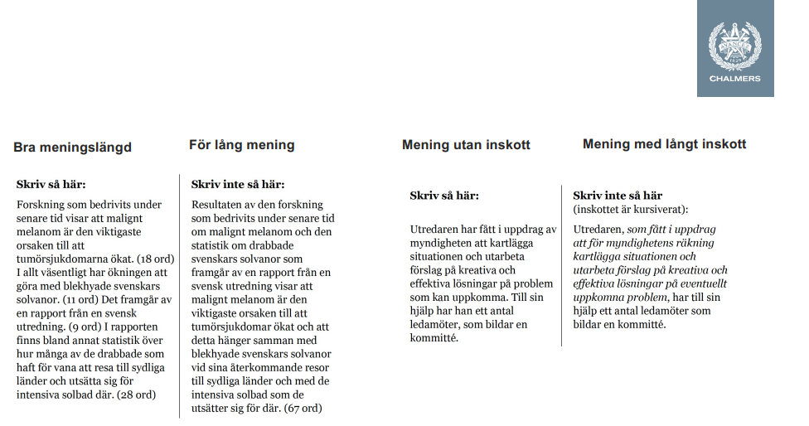

Slide 84
Stryk sådant som inte behövs

Slide 85
En strategi för att ”kondensera” texten
Det besvärligaste problemet som dök upp, var det som vi anade från start, nämligen att det visade sig vara mycket svårt att få tag på rätt mjukvara till simuleringen av strömmarna i motorflödet och även när vi lyckades med detta (vi använde oss av den senaste versionen av FlowPro), motsvarade mjukvaran inte våra förväntningar vilket påverkade resultatet.

Slide 86
En strategi för att ”kondensera” texten
Det besvärligaste problemet som dök upp, var det som vi anade från start, nämligen att det visade sig vara mycket svårt att få tag på rätt mjukvara till simuleringen av strömmarna i motorflödet och även när vi lyckades med detta (vi använde oss av den senaste versionen av FlowPro), motsvarade mjukvaran inte våra förväntningar vilket påverkade resultatet.

Slide 87
En strategi för att ”kondensera” texten – hitta kärnan
Det besvärligaste problemet som dök upp, var det som vi anade från start, nämligen att det visade sig vara mycket svårt att få tag på rätt mjukvara till simuleringen av strömmarna i motorflödet och även när vi lyckades med detta (vi använde oss av den senaste versionen av FlowPro), motsvarade mjukvaran inte våra förväntningar vilket påverkade resultatet.

Slide 88
Det centrala innehållet i föregående text var:
Strömmarna i motorflödet simulerades med hjälp av FlowPro (ver.1.4).

Slide 89
Grafisk formgivning och matematik i texten
Lär er att hantera figurer och tabeller rätt … och att integrera matematiken rätt!
Se ”minilektioner” på Canvas – här berättar min kollega Hans Malmström om de viktigaste sakerna att tänka på.

Slide 90
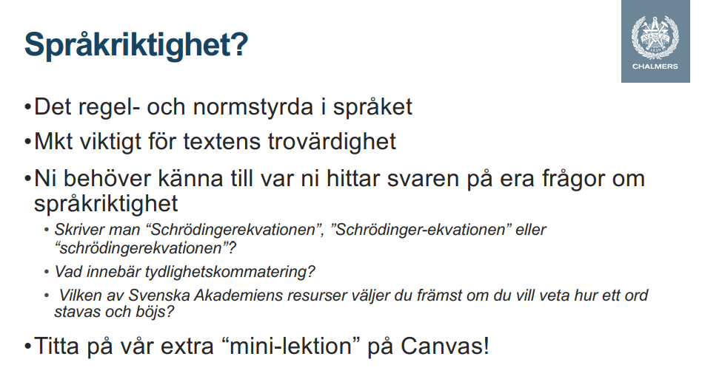
Se Canvas för lathund!

Slide 91
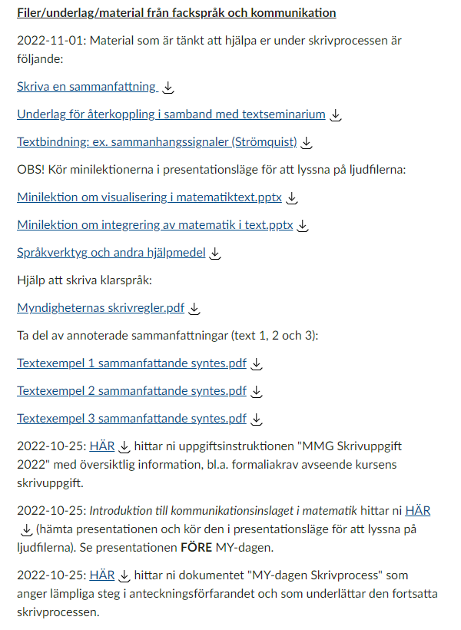
Resurser på Canvas
- uppdateras löpande, bl.a. med dagens föreläsningsbilder och förberedelsematerial inför nästa tillfälle.
Så håll utkik!

Slide 92
Inför övningsseminarium 8/11
Inför övningen ska ALLA lyssna på ett radioprogram (26 minuter)
”Can Maths Combat Terrorism?”
https://www.bbc.co.uk/programmes/p02f757c
Glöm inte att anteckna medan ni lyssnar!
Skriv 200 ord sammanfattning om radioprogrammet – använd vad vi har tagit upp här idag!
TA MED ER TEXTEN DEN 8/10! Skriv gärna texten på dator/digitalt och börja applicera klarspråksprinciperna omgående!

Slide 93
forts. Övningsseminarium 8/11
”Skriva sammanfattande syntestext”
Tillsammans lyssnar vi på ett kort TED-program (ni antecknar)
”The mathematics of war” av Sean Gouley (8 minuter):
http://www.ted.com/talks/sean_gourley_on_the_mathematics_of_war
Ni får lektionstid (15 minuter) att sammanfatta också detta program
15 minuter att ”syntetisera” informationen ni samlat
Uppdrag: skriv en text (ca 250-300 ord) där syftet är att redogöra för hur matematik kan förändra världen eller i vart fall vår världsbild
Avslutande diskussion och frågor

Slide 94
Nästa steg
Chalmers
Övningsseminarium 8/11
Skrivarbete och föreläsningar 8/11 – 8/12
Textseminarium 8/12
Slutgiltig bearbetning av texten 8/12 – 21/12
Frivillig drop-in-handledning 13/12, 15/12
Slutinlämning 21/12, 2022
GU
Övningsseminarium 8/11
Skrivarbete 8/11 – 23/11
Textseminarium 23/11
Slutgiltig bearbetning av texten 23/11 – 16/12
Frivillig drop-in-handledning 7/12
Slutinlämning 16/12, 2022

Slide 95
Logotype

